Slide 1
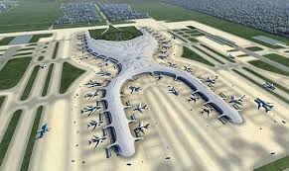


Good Regulatory Practice -
Bengkel Amalan Peraturan Baik (GRP) bersama Pegawai-Pegawai Pejabat Tanah dan Jajahan Negeri Kelantan

Slide 2
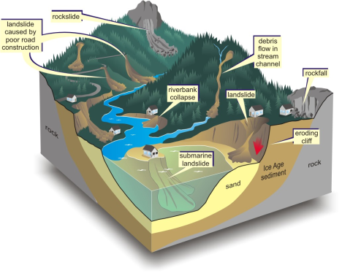
Rangka Kerja Peraturan Teknikal Di Malaysia
Peraturan-peraturan teknikal biasanya dibangunkan sebagai perundangan subsidiari di bawah undang-undang yang diluluskan oleh ahli-ahli Parlimen negara terpilih.
Undang-undang ini memberi kuasa kepada kerajaan untuk mengeluarkan peraturan-peraturan ini bagi tujuan pelaksanaan.
Proses-proses yang digunakan oleh kerajaan untuk membangunkan peraturan-peraturan akan ditentukan oleh pemimpin-pemimpin politik yang dipilih.

Slide 3
Proses Pengawalseliaan Malaysia
Proses ini telah berkembang dari masa ke semasa.
Berdasarkan amalan dan keputusan-keputusan pentadbiran; - masih belum dikanunkan dalam undang-undang.
Tanggungjawab diagihkan kepada individu Kementerian berkenaan.
Sistem untuk rundingan antara kerajaan.
Kebiasaannya mendapat kelulusan Jemaah Menteri, walaupun kuasa terletak dengan Menteri-Menteri.
Proses rundingan awam/pihak berkepentingan ditentukan oleh agensi-agensi yang bertanggungjawab tetapi tidak diberi mandat oleh undang-undang.

Slide 4
Status Peraturan Teknikal di Malaysia
Malaysia mempunyai koleksi peraturan teknikal yang terdiri daripada
    Peraturan-Peraturan diwarisi sebelum merdeka (sebelum 1957) tempoh yang masih berkuat kuasa di beberapa sektor, dan
    Pelbagai peraturan yang telah dibangunkan dalam berdasarkan keperluan.
Pengemaskinian peraturan teknikal sering jauh ketinggalan - mewujudkan kebimbangan terhadap undang-undang usang.
Peningkatan pengiktirafan keperluan oleh perancang ekonomi kesan dari peraturan tidak sesuai sebagai penghalang untuk menarik pelaburan dan meningkatkan produktiviti.
Kesukaran untuk mengawal secara berkesan dan menepati masa: Perubahan teknologi di dalam pertumbuhan, jurang dan pertindihan dalam sistem pentadbiran dan undang-undang.
Persaingan Global dalam pelaburan dan perdagangan: Kesan positif pembaharuan kawalselia dan penyahkawalsseliaan.

Slide 5
PENGIKTIRAFAN untuk keperluan bagi kajian semula Peraturan-Peraturan oleh Kerajaan
Hala Tuju (Visi 2020)
Sumber dari Vision 2020 - Economic Planning Unit
“The process of deregulation will continue. There can be no doubt that regulations are an essential part of the governance of society, of which the economy is a part. What is not required is over regulation although it may not be easy to decide when the Government is over regulating.
Wisdom lies of course in the ability to distinguish between those laws and regulations which are productive of our societal objectives and those that are not; and it lies in making the right judgements with regard to the trade-offs. In this light and given the fact that there are clear areas of unproductive regulation which need to be phased out, you can expect the process of productive deregulation to continue.”

Slide 6
Rancangan Malaysia ke-9 2006-2010 - Bab 26
“26 … During the Ninth Plan period, weaknesses in the delivery of services will be addressed to reduce the cost of doing business. Steps will be taken to enhance the public sector delivery system by improving the administrative machinery at the district level, providing more service channels, reviewing and simplifying rules, regulations and work procedures as well as expediting the issuance of licenses, permits and approvals for trade, investment and commercial activities. The strategic thrusts to enhance the delivery of public services are:
providing efficient and multi-channel Government-customer interface and simplifying systems, work procedures;reviewing and streamlining regulatory requirements;
conducting dialogues with the private sector to support economic growth and competitiveness.”
Pengiktirafan Keperluan GRP

Slide 7
Rancangan Malaysia ke-9 2006-2010 - Bab 26-2
“26.32… Statutes and regulations will be reviewed to further simplify and eliminate cumbersome regulations and procedures. More self-regulation approaches will be considered to ensure faster approvals for business permits and licences while promoting greater transparency. Efforts will also be undertaken to empower professional bodies to monitor and certify compliance with administrative and statutory provisions. Similarly, more disclosure-based regulations will be adopted to promote transparency as well as to expedite approvals, permits and licenses for various commercial transactions. While easing the regulatory and licensing application procedures through this approach, the Government will ensure stringent enforcement of penalties for wrongful disclosure and non-compliance.”
Hasrat kerajaan untuk mengkaji semula peraturan-peraturan

Slide 8
Rancangan Malaysia ke-9 2006-2010 - Bab 26-3
Kolaborasi Sektor Kerajaan-Swasta
“26.45… The Government will also seek to further enhance the level of consultation with the private sector on new policy initiatives and legislation that impact their activities. In this regard, the Government will, wherever possible, publish and make available to the private sector proposed policy initiatives and draft legislation for comments and inputs. The Government will also continue to leverage on the expertise, knowledge and experience of the private sector in further upgrading its service delivery mechanism. Private sector feedback on impediments to service delivery will continue to be utilised to assess existing levels of service delivery and provide more efficient and effective services. ”
Hasrat kerajaan untuk meningkatkan ketelusan

Slide 9
Langkah-langkah Proses Minima
1 | Cadangan | Dibangunkan oleh Kementerian / Agensi Bertanggungjawab
2 | Kelulusan Menteri | Menteri mempunyai kuasa muktamad di bawah undang-undang Malaysia
3 | Kertaskerja Kabinet | Amalan biasa untuk mendapatkan persetujuan keseluruhan
4 | Rundingan antara Kementerian | Untuk mendapatkan pandangan daripada Kementerian/agensi terlibat
5 | Penggubalan Undang-undang | Penggubalan oleh pegawai-pegawai Kementerian, rundingan.
6 | Kelulusan Pejabat Peguam Negara & Jemaah Menteri | Semua draf disemak oleh pakar undang-undang, kuasa Menteri
7 | Penyiaran dalam Warta | tarikh pelaksanaan ditetapkan

Slide 10
Peralatan GRP untuk meningkatkan amalan Malaysia
ISU-ISU
Takrifkan masalah secukupnya.
Perundingan (daripada semua pihak yang terlibat)
Pertimbangkan pilihan alternatif? Pilihan pendekatan terbaik?
Pastikan pengumuman awal untuk pelaksanaan
Memenuhi keperluan WTO / TBT
Berurusan dengan peraturan-peraturan yang usang / ketinggalan zaman

Slide 11
Penilaian
Kekuatan
Proses asas wujud
Pengiktirafan penuh ke atas keperluan untuk menambahbaik
Potensi Lebih Baik Dengan GRP
Perundingan dan ketelusan
Pengedaran/pengumuman awal
Persediaan untuk pelaksanaan
Penjelasan objektif/masalah
Analisa impak
Inisiatif kawal selia yang tidak terhad kepada objektif sempit sesuatu agensi

Slide 12
Pembangunan Terkini
Beberapa inisiatif Kementerian dan Agensi Individu
Pembangunan Positif
Increased transparency by some ministries- publication of drafts on websites and invitation for comments
Peningkatan ketelusan oleh beberapa kementerian - penerbitan draf di laman web dan jemputan untuk maklumbalas
Penyebaran maklumat dan perundingan dengan kumpulan terbabit telah dilakukan (Pihak Berkuasa Kesihatan & Air)
Konsep pengawalan-sendiri di dalam Akta Komunikasi & Multimedia
Cabaran semasa adalah untuk meluaskan manfaat kepada semua agensi

Slide 13
Pembangunan Terkini
Menterjemah niat untuk perancangan dan tindakan
Beberapa inisiatif terbaru
Pembangunan panduan untuk rujukan piawaian sukarela dalam peraturan-peraturan kerajaan “Guidance for government referencing voluntary standards in regulations”
  Jawatankuasa Penyelaras ad-hoc untuk melaksanakan piawaian mandatori
  Penubuhan sebuah Jawatankuasa Penyelarasan Pusat peringkat negara berperanan untuk menguruskan pelaksanaan dan mengkaji peraturan-peraturan teknikal

Slide 14
Cabaran Masa Depan
A MENUBUHKAN SISTEM PENGURUSAN PENGAWALSELIAAN
B MEMASTIKAN KUALITI PERUNDANGAN BARU
C MENINGKATKAN KUALITI PERUNDANGAN SEDIA ADA
Kesedaran dan pemahaman pada peringkat dasar dan membuat keputusan
Kesungguhan politik - keputusan muktamad yang dibuat oleh pemimpin-pemimpin politik
Pengetahuan dan kemahiran agensi-agensi kawalselia dan pengamal undang-undang
Mengatasi ketakutan (fear of the unknown) dan tabiat institusi
Mengeluarkan dan mengatasi halangan-halangan terhadap ketelusan dalam sistem dan prosedur semasa dan lain-lain halangan

Slide 15
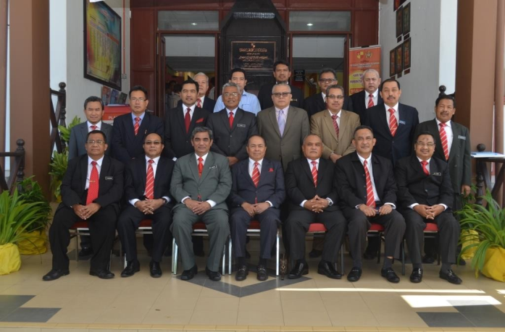
Satu perspektif-
Pejabat Tanah dan Jajahan Negeri Kelantan
1. Pentadbiran Tanah di Semenanjung Malaysia Sebelum dan Selepas Kanun Tanah Negara (KTN)
2. Pelupusan Tanah Dengan Cara Pemberimilikan dan Selain Dari Pemberimilikan
3. Pecah Sempadan, Pecah Bahagian dan Penyatuan Tanah

Slide 16
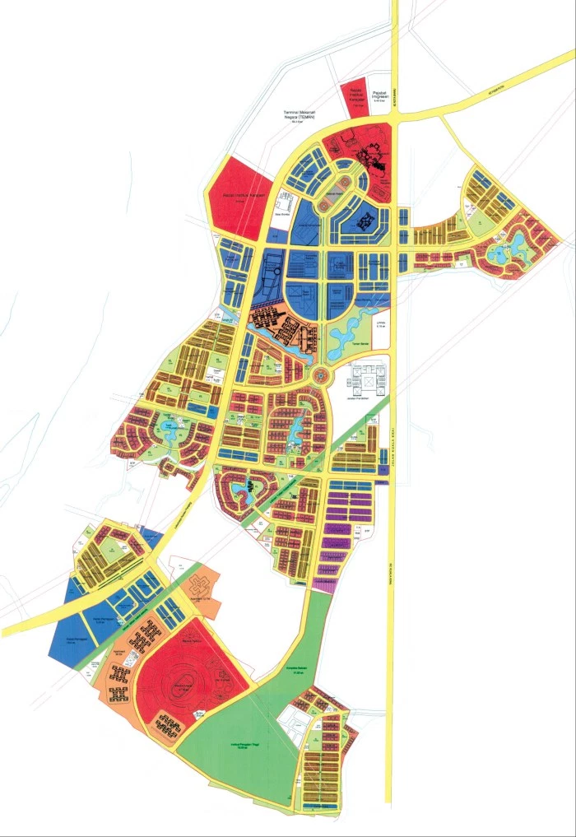
Satu perspektif-
Pejabat Tanah dan Jajahan Negeri Kelantan
4. Urusan dan Urusniaga Tanah
5. Simpanan Melayu – Enakmen Simpanan Melayu F.M.S Cap. 142
6. Pengambilan Tanah – Akta Pengambilan Tanah 34/1960-Pindaan 1990

Slide 17
Akta Kanun Tanah Negara (KTN)
Tajuk Panjang: | suatu undang-undang tanah bertujuan untuk menyeragamkan sistem pemegangan tanah yang berbeza di Malaysia, terutamanya di Semenanjung Malaysia
Kawasan pengembangan | Semenanjung Malaysia
Undang-Undang Lain
Undang-undang berkaitan: | F.M.S Land Code 1926 Akta Kanun Tanah Negara 1963 Akta Kanun Tanah Negara 1996 Akta Kanun Tanah Negara 2007 (Pindaan

Slide 18
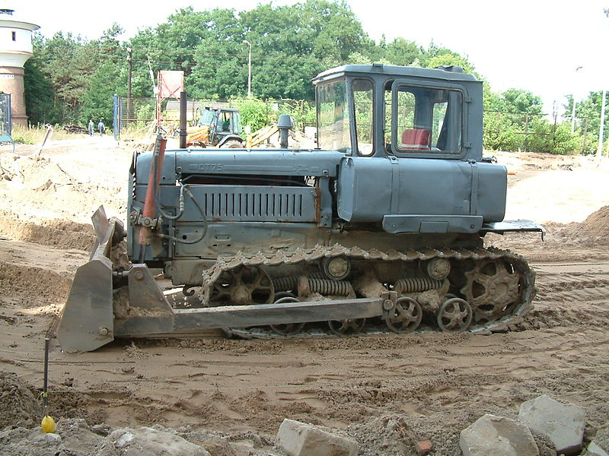
Pembangunan Tanah
Pembangunan tanah merujuk kepada pengubahan bentuk darat dalam apa jua cara, termasuk:
  mengubah bentuk bumi daripada keadaan semula jadi atau separa semula jadi kepada pertanian atau perumahan dan sebagainya;
  membahagikan harta tanah menjadi lot, biasanya untuk tujuan membina rumah; dan
  membangunkan tanah harta atau mengubah guna tanah, misalnya menukarkan kilang yang terbiar menjadi kondominium

Slide 19
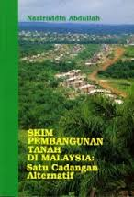
Pengurusan Tanah
Pengurusan tanah boleh ditakrifkan sebagai proses mengurus penggunaan dan pembangunan (dalam kedua-dua persekitaran bandar dan subbandar) sumber tanah dengan cara yang boleh kekal.
Sumber tanah digunakan untuk berbagai-bagai tujuan yang saling bertindak balas dan bersaing antara satu sama lain.
Justeru, perancangan dan pengurusan semua kegunaan dengan cara yang bersepadu diperlukan.

Slide 20
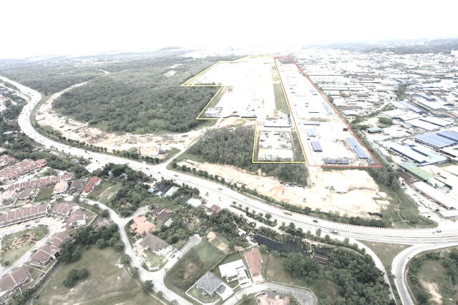
Perancangan bandar
Perancangan bandar (perancangan pekan, bandar, dan perbandaran) adalah proses politik dan teknikal berkaitan dengan kawalan penggunaan tanah dan reka bentuk persekitaran bandar, termasuk jaringan pengangkutan, bagi memandu dan memastikan pembangunan terancang petempatan dan masyarakat. Ia berkait dengan penyelidikan dan analisa, pemikiran strategik, seni bina, reka bentuk bandar, perbincangan dengan awam, cadangan polisi, perlaksanaan dan pentadbiran.[1]
Perancangan boleh dalam pelbagai bentuk termasuk rancangan strategik, pelan menyeluruh, pelan kejiranan, strategi peraturan dan insentif, atau rancangan pengekalan sejarah. Perancang sering juga bertanggung jawab bagi melaksanakan polisi yang dipilih.
Asal perancangan bandar moden terletak pada pergerakan perubahan bandar yang muncul sebagai tindak balas kepada keadaan tidak teratur pada bandar industri pada pertengahan kurun ke-19. Perancangan bandar turut merangkumi pembaharuan bandar, dengan menyesuaikan kaedah perancangan bandar pada bandar sedia ada yang mengalami kemerosotan. Pada akhir kurun ke-20, istilah pembangunan mampan telah menjadi lambang hasil sempurna bagi keseluruhan matlamat perancangan.

Slide 21
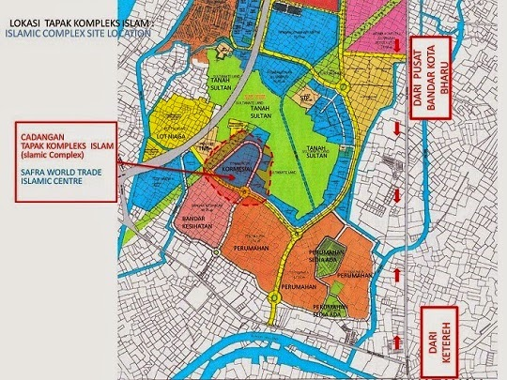
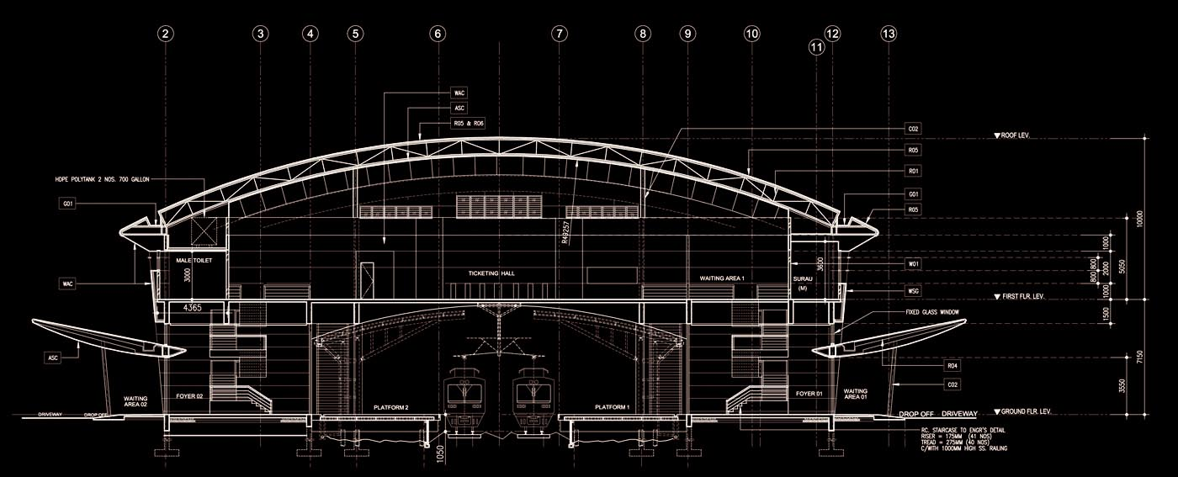
1.0 PENTADBIRAN TANAH DI SEMENANJUNG MALAYSIA SEBELUM & SELEPAS KANUN TANAH NEGARA (KTN)

Slide 22
1.1. SISTEM PENTADBIRAN TANAH DI MALAYSIA
Kanun Tanah Negara (KTN)
Undang-undang bertulis/peraturan formal yang digunakan untuk mentadbir tanah di Semenanjung Malaysia
Dikuatkuasakan pada 1 Januari 1966
Sebelum menggunakan KTN, semua negeri di Sem. Malaysia menggunakan 2 undang² yang berbeza :
  NNS (P.Pinang, Melaka) - undang² pindahak/ pemilikan tanah berdasarkan undang² tanah Inggeris
  NNMB (Perak, Selangor, Pahang) – Sistem Torrens/sistem pendaftaran hakmilik
Undang² diseragam keseluruhannya apabila KTN diperkenalkan

Slide 23
Sejarah Perkembangan Sistem Pentadbiran Tanah Sebelum 1890
Pentadbirannya mengikut undang2 tidak bertulis/tidak formal
2 undang² adat & tradisi orang Melayu yang digunakan :
  Adat Temenggung - percampuran adat Hindu & hukum² undg² Islam
  - lebih kpd susur galur warisan kepada lelaki
  Adat Perpatih
  - diamalkan di Minangkabau
  - keutamaan kepada wanita

Slide 24
Perkembangan Antara 1890-1926
1870-an
Sistem undang² tanah (perlombongan & perladangan) diperkenalkan dengan termeterainya perjanjian di antara NNMB (Perak, Selangor, Pahang) dengan pihak Inggeris :
  Rules of Disposal of Land in Selangor (1877)
  Pahang Mining Regulation(1889)
  Selangor Land Code(1897)
1890-an
Undang² berdasarkan Sistem Torrens diperkenalkan

Slide 25
1.2 SISTEM TANAH TRADISI MELAYU
Sebelum ada surat-menyurat, cara pemilikan tanah pada waktu itu ialah berdasarkan pendudukan seseorang di atas sesuatu tanah itu.
Tanah Mati | Tanah yang telah ditinggalkan dan tiada satu pokok atau tanaman kekal di atas tanah
Tanah Hidup | Tanah yang dipunyai oleh seseorang sama ada dengan cara mendudukinya atau dengan cara menanam tanaman di antaranya
Tanah Kampung | Tanah yang ditanami dengan pokok buah-buahan dan hak pemilikan ke atasnya berlaku selama tanah itu diduduki dan selepasnya asalkan ia ditanam dengan pokok buah-buahan
Tanah Bendang/Sawah | Tanah yang berair dan ditanami dengan padi. Hak pemilikannya berlaku selama mana tanah itu diduduki atau sepanjang 3 tahun selepasnya
Tanah Huma/Ladang | Tanah bukit yang biasanya digunakan untuk bercucuk tanam, tanaman yang tidak kekal. Hak pemilikan ke atas tanah ini berlaku selama mana tanah ini diduduki yang biasanya selama satu musim

Slide 26
Pemilikan tanah mengikut Sistem Tanah Tradisi Melayu ini sangatlah longgar.
Sesiapa sahaja boleh memilikinya dengan syarat sanggup membersihkan tanah hutan, beragama Islam dan tidak menceroboh tanah orang lain.
Tanah pada asasnya dianggap sebagai milik Sultan dan baginda mempunyai hak-hak untuk mengutip hasil tanah, hasil cukai dan menjual tanah usang di samping mempunyai hak untuk mengurniakan tanah kepada sesiapa sahaja yang disukai oleh baginda

Slide 27
1.3 SISTEM AKTA PEJABAT
Diperkenalkan oleh pihak Inggeris pada tahun 1880 berdasarkan English Land Law
Pemilikan tanah berdasarkan pemberian tanah oleh kerajaan
- mulut/bertulis (atas kertas)
Jika berlaku pindahmilik, tuan tanah baru hanya mendapat surat ikatan (bukti pemilikan beliau ke atas tanah tersebut)
Keburukan:
H/milik tidak dijamin oleh kerajaan
Pendaftaran u/niaga tidak diwajibkan
Pembeli tidak dapat jaminan h/milik
Jualbeli hanya menggunakan surat ikatan
Penyemakan h/milik yang sah dibuat di hadapan peguam (belanja besar)

Slide 28
1.4 SISTEM TORRENS
Berasal dari Australia Selatan, diperkenal oleh Sir Robert Torrens (1858)
Jaminan & kesenangan segala urusan tanah
-h/milik sabagai bukti
H/milik yang sah memerlukan pengukuran sempadan yang tepat
- dapat elakkan pertikaian sempadan & h/milik tidak boleh disangkal
Tujuan Utama :
i) Untuk mewujudkan sistem pendaftaran tanah yang menjamin hak persendirian.
ii) Menyediakan rangka formal bagi urusniaga yang menjamin hak dan kepentingan.
iii) Mewujudkan undang-undang bagi pindah milik berdaftar

Slide 29
Ciri-ciri Sistem Torrens:
i) Memberi jaminan dan kesenangan kepada segala urusan tanah. Hakmilik adalah bukti muktamad bahawa orang yang disebut di dalamnya adalah tuan punya tanah tersebut.
ii) Hakmilik-hakmilik tanah yang sah memerlukan sempadan-sempadan ditentukan dengan tepat melalui pengukuran. Dengan adanya pengukuran sempadan yang tepat, kemungkinan berlakunya pertikaian sempadan boleh dielakkan dan hakmilik itu tidak boleh disangkal dari segala segi.

Slide 30
Kebaikan
Setiap orang yang memiliki tanah akan memegang satu dokumen h/milik yg jelas, dijamin oleh kerajaan (dokumen ini mengandungi syarat & kepentingan lain)
Boleh memperniagakan tanah secara pendaftaran
H/milik tanah tidak boleh disangkal

Slide 31
2.0 PENTADBIRAN TANAH
2.1 Definisi Tanah
Tanah mukabumi & semua benda yang menjadikan mukabumi itu
Tanah di bawah mukabumi & semua benda yang terkandung di dalamnya
Semua tumbuhan & lain² keluaran semulajadi samada yang diusahakan untuk pengeluarannya/ tidak & samada di atas ataupun di bawah mukabumi itu
Semua benda yang terlekat pada bumi/yang dilekatkan selama-lamanya pada apa² benda yang terlekat pada bumi, samada di atas / di bawah mukabumi itu
Tanah di bawah permukaan air
sek 5

Slide 32
2.0 PENTADBIRAN TANAH
2.2 Jenis Tanah
  Tanah yang lebih tinggi daripada pinggir laut, iaitu tanah bandar, tanah pekan dan tanah desa.
    Tanah Bandar dan Tanah Pekan
    - Tanah yang diisytiharkan sebagai Bandar atau Pekan menurut seksyen 11
    Tanah Desa
    - Semua tanah yang lebih tinggi daripada pinggir laut selain daripada Tanah Bandar dan Tanah Pekan
  Tepi pantai dan dasar laut.
    Pinggir Laut
    - Tikas air pasang biasa.
    Tepi Pantai
    - Semua tanah di antara pinggir laut dan tikas air surut

Slide 33
2.0 PENTADBIRAN TANAH
2.3 Kumpulan Tanah
Tanah Kerajaan | Semua tanah di dalam negeri itu termasuk dasar mana-mana sungai dan tepi pantai dan dasar laut, selain daripada Tanah Milik, Tanah Rizab, Tanah Lombong dan Tanah Hutan Simpan
Tanah Milik | Mana-mana tanah termasuk mana-mana petak bangunan yang pecah sempadan, yang telah didaftarkan hakmilik sama ada tetap atau sementara, sama ada untuk selama-lamanya atau bertempoh berapa tahun, dan sama ada diberi milik di bawah Akta Kanun Tanah Negara atau di bawah Undang-undang Tanah terdahulu, tetapi tidak termasuk Tanah Lombong
Tanah Rizab | Tanah yang pada masa itu dirizabkan untuk maksud awam di bawah seksyen 62 KTN atau Undang-undang Tanah terdahulu
Tanah Rizab Hutan | Mana-mana tanah yang dirizabkan sebagai Rizab Hutan di bawah undang-undang perhutanan
Tanah Lombong | Tanah yang telah dikeluarkan pajakan lombong atau sijil lombong di bawah undang-undang bertulis mengenai perlombongan yang terpakai pada masa itu.

Slide 34
2.0 PENTADBIRAN TANAH
2.4 Kepada siapa tanah boleh dilupuskan
Manusia biasa yang berumur 18 tahun ke atas.
Perbadanan-perbadanan yang diberi kuasa oleh perlembagaannya untuk memegang tanah.
Raja pemerintah, kerajaan, organisasi dan lain-lain orang yang diberi kuasa memegang tanah di bawah “Diplomatic and Consular Privileges Ordinance”
Badan-badan yang diberi kuasa secara nyata untuk memegang tanah di bawah mana-mana undang-undang bertulis yang lain
* Perbadanan-perbadanan yang tidak diberi kuasa untuk memegang tanah juga boleh memohon dan diberi permit untuk mengeluarkan, mengalih dan mengangkut bahan batuan.

Slide 35
2.0 PENTADBIRAN TANAH
2.4 Kuasa Pentadbiran Tanah
Segala hal yang berkaitan dengan pentadbiran tanah di dalam sesuatu negeri adalah dalam bidang kuasa negeri berkenaan
Kuasa ini disebut sebagai Pihak Berkuasa Negeri (PBN), iaitu Raja atau Yang Di Pertua Negeri
Kuasa-kuasa PBN
Membahagikan negeri kepada daerah-daerah,
Membahagikan mana-mana daerah kepada daerah-daerah kecil,
Membahagikan mana-mana daerah atau daerah kecil kepada mukim-mukim,
Mengubah sempadan mana-mana daerah, daerah kecil, mukim,bandar atau pekan, dan
Mengisytiharkan mana-mana kawasan dalam negeri sebagai suatu bandar atau pekan

Slide 36
2.0 PENTADBIRAN TANAH
2.4 Kuasa Pentadbiran Tanah
Selain daripada kuasa kepada PBN, KTN juga memperuntukkan kuasa kepada Pengarah Tanah dan Galian Negeri, Pendaftar Hakmilik, Pentadbir Tanah, Pengarah Ukur dan Pemetaan Negeri
PBN berkuasa untuk melantik bagi negerinya (sek.12 KTN):
  Seorang Pengarah Tanah & Galian (PTG)
  Seorang Pendaftar Hakmilik
  Seorang Pengarah Ukur & Pemetaan
  Beberapa ramai
  - Timb. PTG
  - Penolong PTG
  - Timb. Pendaftar Hakmilik
  - Pentadbir Tanah (PT)
  - Pen. PT
  - Peg. Ukur & Pemetaan
  - Peg. Penempatan

Slide 37
Kuasa² Yang Tidak Boleh Diwakilkan Oleh PBN Kepada Pegawai Yang Dilantik Di Bawah Sek. 12
1. Membuat Kaedah Tanah,
2. Melupuskan mana-mana tanah dlm. lingkungan 50 meter dari tebing sungai, tasik, ampangan yang diwartakan dan pinggir laut.
KTN menghadkan kuasa PBN seperti berikut :
Tidak boleh melupuskan mana-mana tanah bagi maksud melombong.
Tidak boleh membenarkan pengambilan atau pengalihan bahan batuan daripada mana-mana tanah bagi maksud mendapatkan logam atau galian daripadanya.
Tidak boleh melupuskan mana-mana tanah bagi maksud pengalihan hasil hutan daripadanya.
Tidak boleh memberimilik tanah pertanian yang akan mengakibatkan keluasan kurang daripada 2/5 hektar dipegang oleh lebih daripada satu orang atau badan, kecuali dalam keadaaan-keadaan luar biasa.

Slide 38
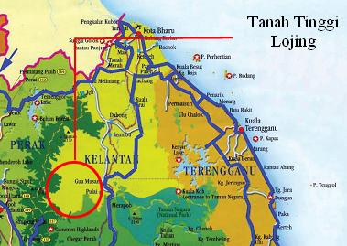
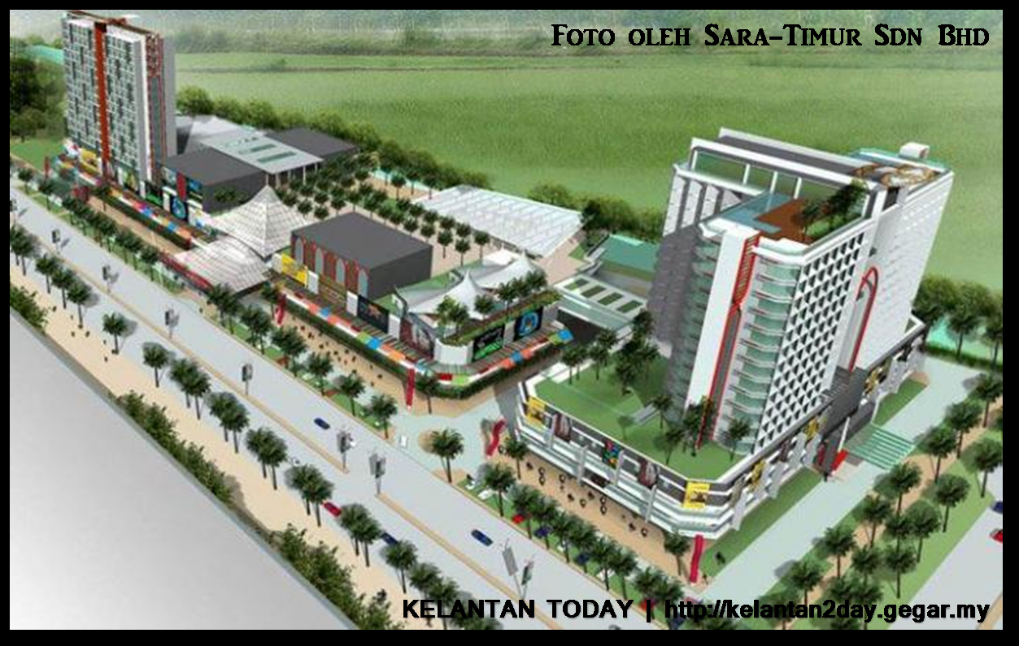
Regulatory Impact Assessment: Metodologi dan Amalan Terbaik
Pejabat Tanah dan Jajahan Negeri Kelantan

Slide 39
Impak Peraturan-peraturan
Pada Tahap Terbaik:
  Mencapai matlamat sosial dan alam sekitar
  Melindungi pengguna
  Meningkatkan prestasi ekonomi dengan menggalakkan persaingan
Pada Tahap Terburuk:
  Mewujudkan halangan-halangan yang tidak diingini dan seringkali tidak dapat dielakkan untuk perdagangan
  Mewujudkan bebanan yang tidak perlu ke dalam perniagaan

Slide 40
Apakah:
Regulatory Impact Assessment
Meneliti dan mengukur kemungkinan manfaat, kos dan kesan, dari peraturan baru dan peraturan telah diubah
  Alat untuk membuat keputusan utama oleh kerajaan
  Memperkukuh pembaharuan kawal-selia
  Digunakan dalam kebanyakan negara OECD
  Tiada model tunggal untuk semua keadaan

Slide 41
Tujuan:
Regulatory Impact Assessment
Mengkaji potensi impak daripada peraturan-peraturan kerajaan yang dicadangkan, secara sistematik dan konsisten.
Menggalakkan keputusan tepat yang mengimbangi masalah dengan matlamat-matlamat ekonomi dan sosial yang lebih luas.
Memastikan komunikasi maklumat kepada pembuat keputusan.

Slide 42
Manfaat RIA (1)
Memberikan data empirikal untuk membuat keputusan kawal selia yang tepat dan sesuai.
Mendedahkan kesan dan hubungan antara dasar polisi dan memperkasakan pembuat keputusan dengan kapasiti untuk menimbang tara

Slide 43
Manfaat RIA (2)
Menyediakan perakaunan awam untuk setiap peraturan.
Memberi penerangan yang jelas mengenai peraturan-peraturan, tujuannya, analisa sokongannya dan kesan-kesan jangkaan.
Membolehkan pembuat dasar memahami dan bertanggungjawab secara peribadi untuk sebarang keputusan kawal-selia

Slide 44
RIA di Pejabat Tanah dan Jajahan Negeri Kelantan
Regulatory impact assessment (RIA) statement
Pengawasan bebas
Audit pematuhan yang berkala
Pengurangan bebanan kawal-selia yang bersistematik
Notes:
Key Documents:
Federal Regulatory Process Management Standards: Compliance Guide
RIAS Writers Guide – Step-by- step approach to preparing each element of the RIAS, including some useful checklists

Slide 45
Regulatory Impact Statement (RIS)
Ditulis pada penghujung proses analisa dan pembangunan dasar dan ringkasan analisa yang dibuat
Maklumkan kepada MPC untuk komen, jika perlu
Tawarkan satu peluang lagi untuk komen dan sebarang input dari orang awam, sebelum penerbitan dan pemberitahuan

Slide 46
Komponen RIS
Keterangan: menggariskan peraturan-peraturan, mentakrifkan masalah dan menunjukkan mengapa tindakan yang diperlukan
Alternatif: menyenaraikan pilihan selain dari peraturan dan lain-lain jenis peraturan
Manfaat & Kos: menentu ukur kesan

Slide 47
Komponen RIS
Perundingan: menunjukkan siapa yang telah dianugerahkan dengan keputusan
Kepatuhan dan Penguatkuasaan: menerangkan dasar pematuhan kepada peraturan-peraturan dan alat-alat untuk memastikan ia dihormati

Slide 48
1. Keterangan
Menggariskan peraturan, mentakrifkan masalah dan menerangkan mengapa tindakan lanjut diperlukan
  Semua masalah yang dikenalpasti adalah ditakrifkan dan diterangkan
  Setiap masalah dikaji dengan mendalam untuk memahami sifat dan implikasi
  Analisa risiko pada kesihatan, keselamatan, dan alam sekitar
  Kewajaran campur tangan kerajaan
Notes:
Risk management principles used to set priorities for regulatory changes

Slide 49
2. Alternatif
Timbangkan segala alternatif (kawal-selia, bukan kawal-selia dan status quo)
  Tunjukkan bahawa peraturan-peraturan baru atau yang disemak akan membantu menyelesaikan masalah
  Timbangkan segala penyelesaian berdasarkan keperluan prestasi sebagai alternatif kepada piawaian preskriptif
  Gunakan kaedah-kaedah yang bersamaan selagi mungkin untuk mencapai matlamat kawal-selia
Notes:
Alternatives include taxation, direct expenditure, marketable permits, co-regulation, consensus standards
Instrument Choice – context for selecting regulator options, website with background information on application of different tools
Use of voluntary standards fulfills TBT requirement – see Key Considerations for the Use of Standards as Legislative Instruments
Reasons for non-acceptance of equivalency must be documented (exceeds TBT requirements)
Use of performance based regulations and equivalency are key elements of GRP

Slide 50
3. Manfaat & Kos
Tentu ukur kesan pilihan-pilihan yang berbeza
  Tentukan manfaat secara langsung dan tidak langsung dan kos dan kesan ke atas alam sekitar, kerajaan, perniagaan, pekerja, pengguna, dan lain-lain
  Tentukan kesan ke atas pembangunan mampan dan imbangi matlamat masyarakat dan ekonomi
  Analisa bebanan kawal-selia yang diperlukan ke atas semua alternatif
  Kesan spesifik pada perniagaan kecil melalui ujian impak perniagaan
  Penyelesaian yang disyorkan mestilah mempunyai kos termurah untuk maklumat dan bebanan pentadbiran
  Sistem pengesahan memastikan semua elemen telah dipertimbangkan sepenuhnya
Notes:
Purpose is not to arrive at one single quantifiable solution but to present all relevant information both qualitative and quantitative to Ministers and the public
If environment assessment is necessary are results summarized
Professional cost/benefit analysis required for proposals in excess of $10 million
Bbenefit-cost analysis on possible solutions is proportionate to related risks being addressed.
Current review of Canada’s regulatory policy proposes that full cost/benefit analysis be limited to “medium” and “high” risk regulations, with full qualitative and quantative (when data available) of “medium” risk and full quantitative and qualitative analysis of “high” risk regulations.

Slide 51
4. Kepatuhan dan Penguatkuasaan
Menerangkan dasar mengenai pematuhan kepada peraturan-peraturan dan alat untuk memastikan ia dihormati
  Direka untuk mengurangkan liabiliti kerajaan
  Kenalpasti dan maklumkan mereka yang bertanggungjawab untuk tindakan kawal selia
  Objektif pematuhan digambarkan pada pelan operasi dan belanjawan
  Mekanisma penyelesaian ditubuhkan

Slide 52
5. Perundingan
Menunjukkan keputusan-keputusan perundingan
  Cadangan undang-undang memerlukan rundingan yang tepat pada masanya dan yang mendalam dengan pihak pihak yang berkepentingan
  Pihak berkuasa harus menyenaraikan proses yang digunapakai untuk mendapatkan pandangan dan mengenalpasti pihak-pihak berkepentingan yang terlibat di dalam rundingan
Notes:
Consultation proportionate to degree of risk and public acceptance of regulatory actions proposed
Note new Consultation Standards which provide guide on conduct of consultations

Slide 53
6. Lain-lain Elemen
Peraturan mestilah dikaji semula untuk menentukan apa-apa kesan ke atas obligasi di bawah persetujuan atau perjanjian antarabangsa, termasuk Perjanjian WTO TBT
Penilaian Alam Sekitar - diperlukan jika berkaitan
Notes:
“Give positive consideration to accepting as equivalent other forms of technical regulatory requirements, if satisfied that they adequately fulfill the objectives of the existing regulations” (Article 2.7)
“ For technical regulations that affect trade, federal regulatory authorities must… use available international standards, guidelines and recommendations where those standards achieve the regulatory objective” (Article 2.4)
New element expected to be added on International Consultation/Compliance following completion of current review of the governments regulatory policy. A new policy document, Framework for International Regulatory Cooperation will guide this section of the RIAS. Emphasis will be on regulatory cooperation
using international standards and conformity assessment procedures. unique Canadian regulations will be used only where justified

Slide 54
Amalan Terbaik OECD
  Memaksimumkan Komitmen Politik Pada RIA
  Sokongan dari peringkat tertinggi kerajaan diperlukan (undang-undang, dekri)
  Mengintegrasikan RIA ke dalam proses dasar
  Unsur-unsur ini perlu dikongsi di antara Kementerian dan Badan Kawaln Pusat
  Alatan untuk meningkatkan kemahiran
  Melatih Pengawal-selia
  Perlu dimulakan pada saat RIA diperkenalkan
  Manual latihan / garis panduan penulisan amat berguna
  Gunakan contoh yang mudah dan kes rujukan dan garispanduan yang praktikal untuk pengumpulan data dan and metodologi
  Gunakan kaedah analisa yang konsisten tetapi fleksibel
  Analisa kos/manfaat secara kuantitatif (impak sosio/ekonomi, impak perniagaan, analisa kos-keberkesanan)
  Kaedah-kaedah lain termasuk penilaian kualitatif (kecekapan, keadilan)
  Perlukan fleksibiliti di dalam pemilihan kaedah-kaedah analisa
  Gunakan garis panduan yang seragam bagi setiap kaedah
Notes:
Implementing RIA is long term process requiring consistent, sustained support.
This requires cultural change among regulators, politicians, interest groups to become part of political and administrative system

Slide 55
Amalan Terbaik OECD
  Sasaran Usaha-usaha RIA
  Sasarkan usaha-usaha pada cadangan yang mempunyai impak terbesar ke atas masyarakat dan pastikan semua cadangan tersebut adalah tertakluk kepada penelitian RIA
  Satukan RIA dengan proses peggubalan dasar (mulakan seawal mungkin)
  Jika dimulakan awal dalam proses membuat keputusan, RIA tidak akan melambatkan perjalanan proses
  Integrasi merupakan proses jangka panjang yang membawa kepada perubahan budaya di kalangan pengawal selia dan perundangan
  Komunikasi Keputusan
  Andaian pengujian dan data yang digunakan dalam RIAS melalui pendedahan awam
  Bertujuan untuk meningkatkan kualiti data dan seterusnya peraturan-peraturan
Notes:
Targeting of RIA enhances credibility of results and increases rewards that policy improvements bring; important that stakeholders don’t view RIA as bureaucratic exercise

Slide 56
Amalan Terbaik OECD
  Penglibatan Orang Ramai Secara Menyeluruh
  Perundingan mampu menghasilkan maklumat penting mengenai kemungkinan cadangan, pelbagai alternatif dan kebarangkalian pihak-pihak terbabit menerima peraturan dicadangkan
  Gunapakai RIA ke atas peraturan sedia ada serta baru
  Melibatkan kurang masalah data, maka kualiti hasil analisa biasanya lebih tinggi
  Peraturan-peraturan kerajaan tempatan serta tindakan pengawal-selia bebas juga harus tertakluk kepada RIA
Notes:
Canada is looking at how to extend RIAS to provinces and territories since these entities have regulatory jurisdiction. To date only BC has implemented RIAS

